Slide 1

動脈を閉塞
１本１本のタバコがあなたの健康を障害します。
Every cigarette is doing you damage.
これは心臓から全身に血液を送る大動脈です。
This is part of an aorta, the main artery from the heart.
喫煙すると動脈にネバネバした脂が沈着します。
Smoking makes arteries sticky and collect dangerous fatty deposits.
32歳で死亡した喫煙者の大動脈は大量の沈着物で閉塞していました。
This much was found stuck to the aorta wall of a smoker aged 32.
１本１本のタバコが健康を傷害します。
Every cigarette is doing you damage.

Slide 2
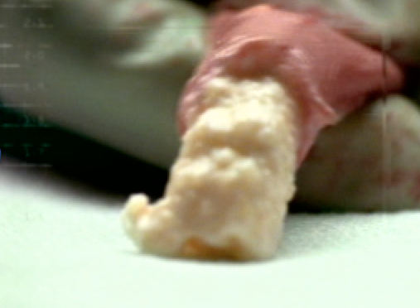
動脈を閉塞
１本１本のタバコがあなたの健康を障害します。
Every cigarette is doing you damage.
これは心臓から全身に血液を送る大動脈です。
This is part of an aorta, the main artery from the heart.
喫煙すると動脈にネバネバした脂が沈着します。
Smoking makes arteries sticky and collect dangerous fatty deposits.
32歳で死亡した喫煙者の大動脈は大量の沈着物で閉塞していました。
This much was found stuck to the aorta wall of a smoker aged 32.
１本１本のタバコが健康を傷害します。
Every cigarette is doing you damage.

Slide 3
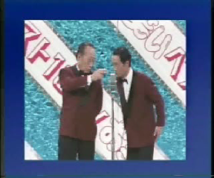
コロムビア・ライトさん（〜2010年)
喫煙で喉頭がん、手術後は禁煙活動に貢献

Slide 4
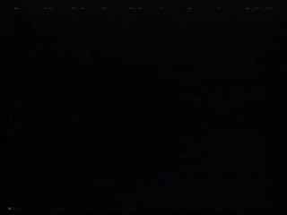
禁煙時には
イライラを感じます。
ニコチンをガム・パッチで補給すれば、
イライラを抑える
ことができます。
Quit＝禁煙
Line＝電話
無料の禁煙相談電話
しかし、それを家族にぶつけてはいけない。
そういう時にリラックスする方法を教えます。
静かな場所に腰掛け、大きく深呼吸して下さい。
よし、落ちついた。みんな出てきて良いよ。
ナレーション「自分のため、家族のため、タバコをやめようと思ったら、無料の禁煙相談電話がお手伝いします」
Notes:
Hello. If you’ve just given up smoking you may be experiencing some withdrawal symptoms (howls). But don’t worry, the craving usually goes away after a month or so (tears out hair). In the meantime, well, you’ll just have to hand in there. Oh Brucey I need you.
I f you want to stop smoking for yourself and your family the Quit Line can help.

Slide 5
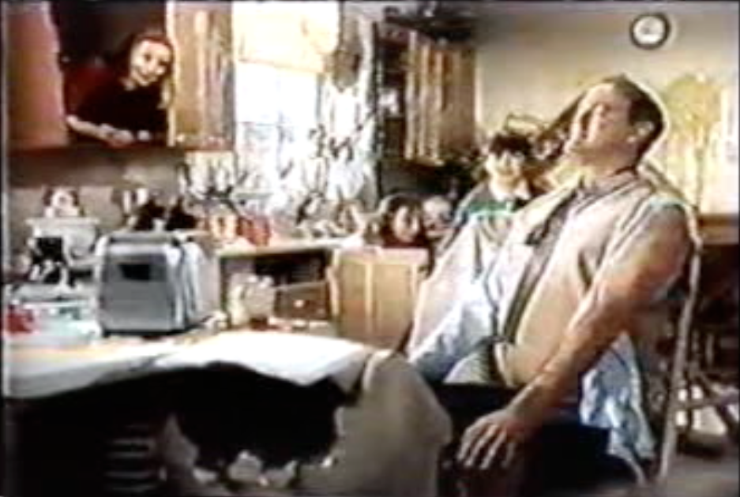
禁煙時には
イライラを感じます。
ニコチンをガム・パッチで補給すれば、
イライラを抑える
ことができます。
しかし、それを家族にぶつけてはいけない。
そういう時にリラックスする方法を教えます。
静かな場所に腰掛け、大きく深呼吸して下さい。
よし、落ちついた。みんな出てきて良いよ。
ナレーション「自分のため、家族のため、タバコをやめようと思ったら、無料の禁煙相談電話がお手伝いします」
Notes:
Hello. If you’ve just given up smoking you may be experiencing some withdrawal symptoms (howls). But don’t worry, the craving usually goes away after a month or so (tears out hair). In the meantime, well, you’ll just have to hand in there. Oh Brucey I need you.
I f you want to stop smoking for yourself and your family the Quit Line can help.

